Slide 1
TRekstor Wintron 10.1
Kurzvorstellung

Slide 2
Hardware
- Intel Atom Z3735F Quadcore mit 1,83 Ghz
- 2 GB RAM
- 32 GB Speicher
- 10,1 Zoll Display mit 1280 mal 800 Pixeln
- optional mit 3G Modul
- 2 MP Kamera vorne, 5 MP hinten
- Windows 8.1 mit Bing
- Office 365 Personal für 1 Jahr kostenlos
- Bluetooth 4.0, n-WLAN
- Fullsize USB 2.0, microUSB, microHDMI, microSD
- Größe: 259x173x9mm
- Gewicht: 661g (668g mit 3G)
- Akku, 7.000 mAh, angegebene Laufzeit 7 Stunden

Slide 3
Offene Fragen
F: Was ist Windows 8.1 mit Bing?
A: Bing ist Standardsuchmaschine der Kiste, das lässt sich aber natürlich ändern.
F: Wie viel Speicherplatz ist vorhanden?
A: Das Wintron 10.1 verwendet WIMBoot, wodurch Windows lediglich 4 GB Platz auf der Festplatte belegt. Rund 20 Gigabyte bleiben zur freien Verwendung. Und kann per Micro-SD-Karte auch problemlos erweitert werden. Der Hersteller gibt eine 32GB - Karte als Obergenze an. Interessant, denn ich habe dem Wintron eine 64 GB - Karte von Sandisk spendiert. Kein Problem......
F: Ist das enthaltene Office 365 irgendwie eingeschränkt?
A: Nein. 2 Lizenzen sind inkludiert. Also ein Jahr lang kann man das Office 365 auf dem Tablet und auf einem weiteren Gerät gratis nutzen. Und der Onedrive-Speicher der Microsoft Cloud umfasst daher ein Terabyte (!) Speicher.

Slide 4
Testbericht
Verarbeitung
Das Gerät ist stabil, keine „Klapperkiste“.
Display
10,1 Zoll großes Display, 10-Finger-Multitouch in einer Auflösung von 1280 mal 800 Pixeln Guter Blickwinkel, Farbtreue und Kontrast einwandfrei
Reaktionen auf Toucheingaben schnell, schnelle Bildläufe und Spielegrafiken werden flüssig dargestellt.
Akkulaufzeit
Ersteinrichtung, Updates, Apps installiert, Officeanwendungen getestet, immer wieder neu gestartet, inklusive intensiver Wlan-Nutzung. Nach 6 Stunden: Akku leer. Neuladung: 2 Stunden.

Slide 5
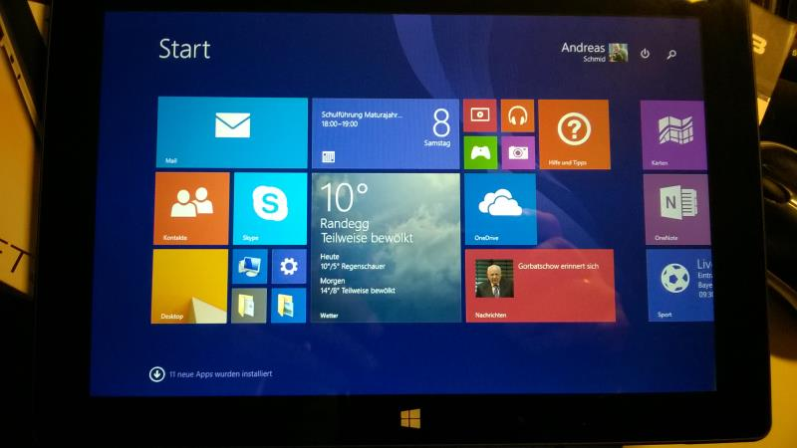
Bilder

Slide 6
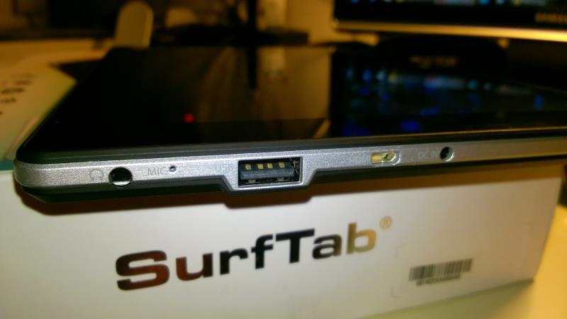

Slide 7
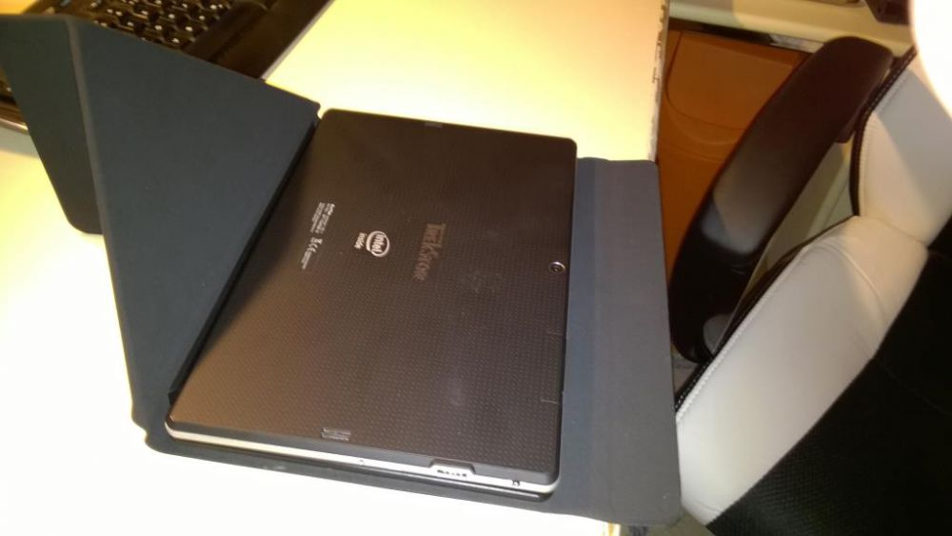

Slide 8
Linksammlung
Hardwarevorstellung:
http://www.dieschmids.at/forum/11-hardwareforum/51251-trekstor-wintron-10-1-hardwarevorstellung
Geogebra-Stick erzeugen:
http://www.dieschmids.at/forum/12-softwareforum/51381-uefi-bootstick-f%C3%BCr-trekstor-wintron-10-1

